Slide 1
Налоговая реконструкция и работа с экспертами
Евгений Тимофеев
Управляющий партнер
«Тимофеев, Гусев и партнеры»

Slide 2
Когда нужен эксперт?
Когда имеет значение цена (подтверждение и опровержение)
Когда нужно опровергнуть саму возможность чего-либо
Когда нужно объяснить странности

Slide 3







Ценовая экспертиза
Цена: Цена:
Производитель
100
Перепродавец
150
Покупатель

Slide 4


Опровержение самой возможности – производственная экспертиза
Производитель
Дистрбьютор - агент
Рынок
Производитель
Дистрбьютор - перепродавец
Рынок
Как из этого сделать вывод о продаже в рынок в 2 раза больше?

Slide 5
Объяснение странностей – бухгалтерская и IT экспертизы
Двойная проводка в SAP по счету расчетов с контрагентами
Разве не доказывает это двойной оборот?
Нет – связующие проводки – так работает система

Slide 6
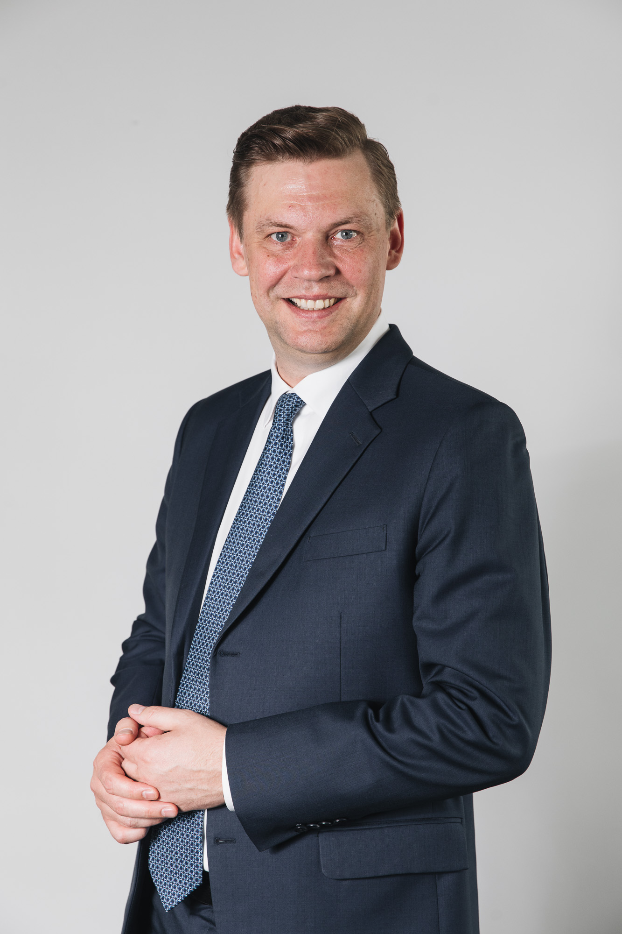

Тимофеев, Гусев и партнеры т. +7 (916) 222 1414

